Slide 1


DIGITALIZACIÓN DE UN JUEGO: “PAPEL Y BOLI”
Alumno: Pau Leyva García
Mención: Tecnologías de la Información
Tutor: Miguel Hernández Cabronero
Curso: 24-25

Slide 2
Índice
I. Introducción
II. Objetivos
III. Estado del arte
IV. Metodología
V. Resultados
VI. Conclusiones

Slide 3
I. Introducción
I. Introducción
II. Objetivos
III. Estado del arte
IV. Metodología
V. Resultados
VI. Conclusiones
I.I. Contexto y motivación

Slide 4
I. Introducción
I. Introducción
II. Objetivos
III. Estado del arte
IV. Metodología
V. Resultados
VI. Conclusiones
I.I. Contexto y motivación

Slide 5






Contexto y motivación
Preparación manual lenta y poco práctica.
¿Qué es "Papel y Boli"?
¿Por qué digitalizarlo?
Juego por equipos
Adivinar palabras escritas por los jugadores
Requiere materiales físicos
Preparación manual lenta y poco práctica
No siempre hay materiales disponibles
Una web lo hace más cómodo y accesible
( ) →

Slide 6
II. Objetivos
I. Introducción
II. Objetivos
III. Estado del arte
IV. Metodología
V. Resultados
VI. Conclusiones
II.I. Objetivo general
II.II. Objetivos formativos

Slide 7
II. Objetivos
I. Introducción
II. Objetivos
III. Estado del arte
IV. Metodología
V. Resultados
VI. Conclusiones
II.I. Objetivo general
II.II. Objetivos formativos

Slide 8






Objetivo general y objetivos formativos
Jugar desde un único dispositivo
Objetivo general
Recrear el juego físico de forma digital
Usar un solo dispositivo, sin materiales
Interfaz intuitiva y accesible desde el navegador
Backend con base de datos funcional
Juego fluido: rondas, turnos y puntuación
Despliegue online probado

Slide 9
II. Objetivos
I. Introducción
II. Objetivos
III. Estado del arte
IV. Metodología
V. Resultados
VI. Conclusiones
II.I. Objetivo general
II.II. Objetivos formativos

Slide 10



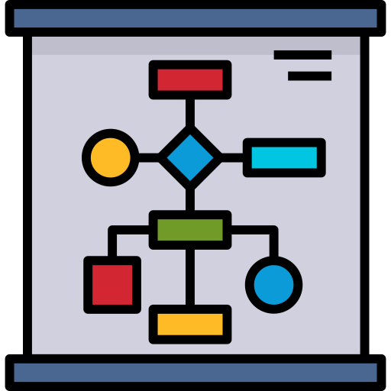


Objetivo general y objetivos formativos
Jugar desde un único dispositivo
Objetivos formativos
Aplicar conocimientos adquiridos durante el grado
Gestionar el ciclo completo de desarrollo
Usar herramientas profesionales reales
Integrar correctamente frontend y backend
Representar la arquitectura técnica con diagramas
Tomar decisiones técnicas con autonomía y criterio

Slide 11
III. Estado del arte
I. Introducción
II. Objetivos
III. Estado del arte
IV. Metodología
V. Resultados
VI. Conclusiones

Slide 12


Digitalización de juegos tradicionales
Juegos como Monopoly ya tienen versiones digitales exitosas
“Papel y Boli” no contaba con ninguna versión digital
Oportunidad real de digitalización

Slide 13
Enfoque tecnológico y pruebas
Frontend
Backend
Base de datos
Opciones evaluadas:
React
Angular
Selección final:
Vue.js
Opciones evaluadas:
Django
Spring Boot
Selección final:
Node.js + Express
Opciones evaluadas:
PostgreSQL
Selección final:
SQLite
Frontend UNIT TESTs
BACKEND UNIT TESTs
Integration TESTs
Jest + Vue Test Utils
Jest + Supertest
Jest + Axios

Slide 14





Despliegue
Plataformas Externas
Despliegue Autogestionado
Vercel
Railway
Netlify
Render
Ubuntu
PM2
NGINX
Port forwarding

Slide 15
IV. Metodología
I. Introducción
II. Objetivos
III. Estado del arte
IV. Metodología
V. Resultados
VI. Conclusiones
IV.I. Metodología y planificación
IV.II. Fases de la metodología

Slide 16
IV. Metodología
I. Introducción
II. Objetivos
III. Estado del arte
IV. Metodología
V. Resultados
VI. Conclusiones
IV.I. Metodología y planificación
IV.II. Fases de la metodología

Slide 17
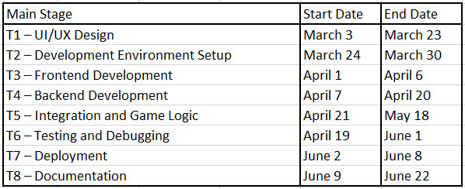
Metodología y planificación
Análisis de requisitos
Diseño del sistema e interfaz (T1)
Implementación (T2-T3-T4)
Integración (T5)
Pruebas (T6)
Despliegue y mantenimiento (T7)

Slide 18
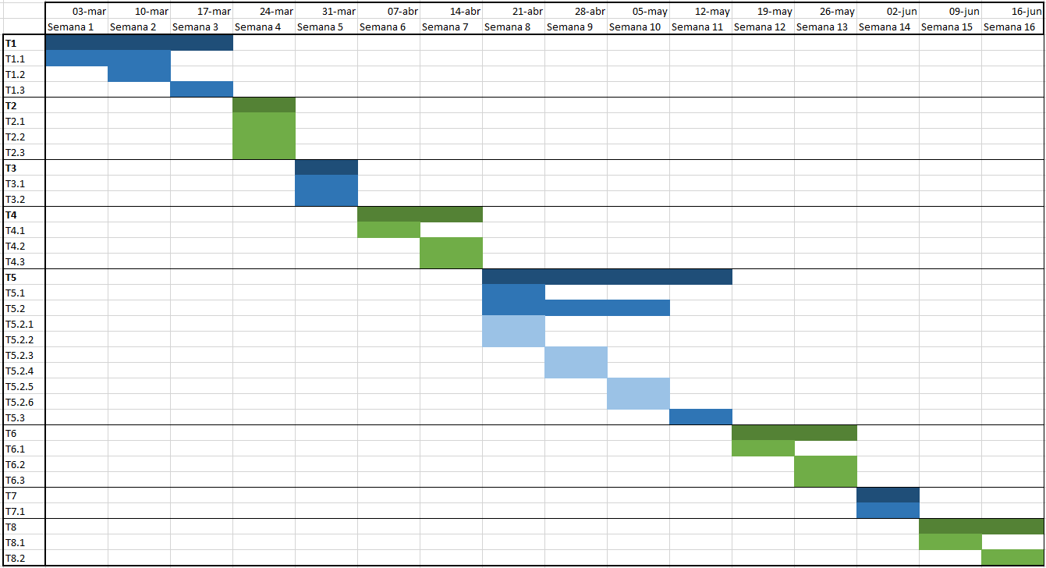
Metodología y planificación
Análisis de requisitos
Diseño del sistema e interfaz (T1)
Implementación (T2-T3-T4)
Integración (T5)
Pruebas (T6)
Despliegue y mantenimiento (T7)
1
2
3
4
5
6

Slide 19
Metodología y planificación
Análisis de requisitos
Diseño (T1)
Implementación (T2-T3-T4)
Integración (T5)
Pruebas (T6)
Despliegue y mantenimiento (T7)

Slide 20
Metodología y planificación
1
Análisis de requisitos
Diseño (T1)
Implementación (T2-T3-T4)
Integración (T5)
Pruebas (T6)
Despliegue y mantenimiento (T7)
2
3
4
5
6

Slide 21
IV. Metodología
I. Introducción
II. Objetivos
III. Estado del arte
IV. Metodología
V. Resultados
VI. Conclusiones
IV.I. Metodología y planificación
IV.II. Fases de la metodología

Slide 22
IV.II. Fases de la metodología
I. Introducción
II. Objetivos
III. Estado del arte
IV. Metodología
V. Resultados
VI. Conclusiones
IV.II.I. Análisis de requisitos

Slide 23



Análisis de requisitos
Identificación del problema
Requisitos definidos
Diseño inicial
Formato físico lento de iniciar y poco práctico
Funciones clave y requisitos (casos de uso)
Bocetos para validar ideas

Slide 24
IV.II. Fases de la metodología
I. Introducción
II. Objetivos
III. Estado del arte
IV. Metodología
V. Resultados
VI. Conclusiones
IV.II.II. Diseño
IV.II.II.I. Arquitectura del sistema y despliegue
IV.II.II.II. Diseño de la interfaz y prototipado (T1)

Slide 25
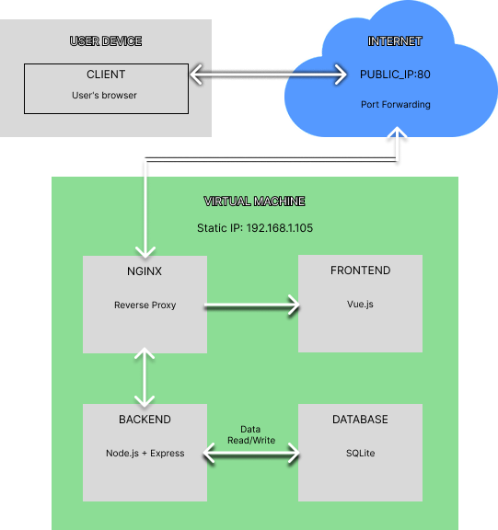

Arquitectura del sistema y despliegue
Despliegue en máquina virtual Ubuntu
Acceso desde navegador a través de IP pública y puerto 80
Esquema de arquitectura del sistema y flujo de despliegue en producción

Slide 26
IV.II. Fases de la metodología
I. Introducción
II. Objetivos
III. Estado del arte
IV. Metodología
V. Resultados
VI. Conclusiones
IV.II.II. Diseño
IV.II.I.I. Arquitectura del sistema y despliegue
IV.II.I.II. Diseño de la interfaz y prototipado (T1)

Slide 27
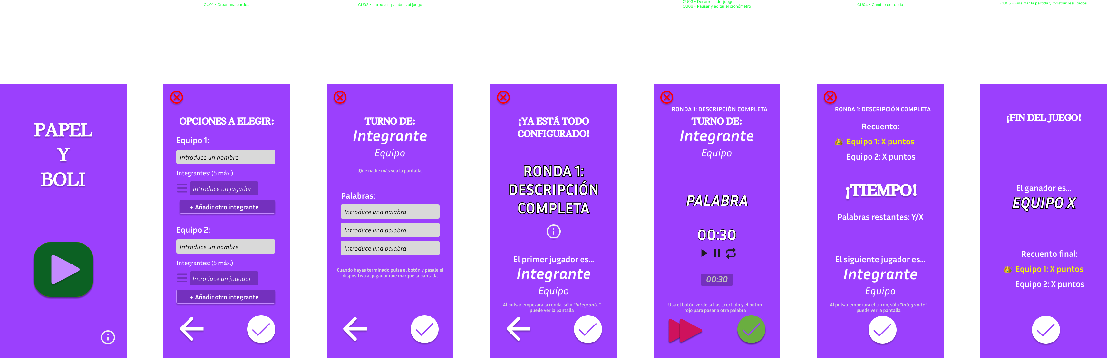

Diseño de la interfaz y prototipado
Interfaz pensada para móviles
Diseño realizado en Figma
Prototipado interactivo para simular el flujo entre pantallas

Slide 28
IV.II. Fases de la metodología
I. Introducción
II. Objetivos
III. Estado del arte
IV. Metodología
V. Resultados
VI. Conclusiones
IV.II.III. Implementación
IV.II.III.I. Implementación del entorno (T2)
IV.II.III.II. Desarrollo del frontend (T3)
IV.II.III.III. Desarrollo del backend (T4)

Slide 29







Implementación del entorno
Entorno montado en VSCode
Node, Vue y SQLite instalados
Repo GitHub y estructura base creada

Slide 30
IV.II. Fases de la metodología
I. Introducción
II. Objetivos
III. Estado del arte
IV. Metodología
V. Resultados
VI. Conclusiones
IV.II.III. Implementación
IV.II.III.I. Implementación del entorno (T2)
IV.II.III.II. Desarrollo del frontend (T3)
IV.II.III.III. Desarrollo del backend (T4)

Slide 31



Desarrollo del frontend
Estructura inicial
Creación de vistas
Navegación
BASE FUNCIONAL
Proyecto con Vue.js
Carpetas organizadas
Base sólida
Inicio
Configuración
Palabras
PreJuego
Partida
Cambio de turno
Cambio de ronda
Resultados
Vue Router
Flujo entre pantallas
Programación inicial
Preparación para lógica/diseño

Slide 32
IV.II. Fases de la metodología
I. Introducción
II. Objetivos
III. Estado del arte
IV. Metodología
V. Resultados
VI. Conclusiones
VII. Demo
IV.II.III. Implementación
IV.II.III.I. Implementación del entorno (T2)
IV.II.III.II. Desarrollo del frontend (T3)
IV.II.III.III. Desarrollo del backend (T4)

Slide 33

Desarrollo del backend
Configuración de Express.js
Comparativa inicial con PostgreSQL
Peticiones GET y POST con Thunder Client

Slide 34
IV.II. Fases de la metodología
I. Introducción
II. Objetivos
III. Estado del arte
IV. Metodología
V. Resultados
VI. Conclusiones
IV.II.III. Integración (T5)

Slide 35
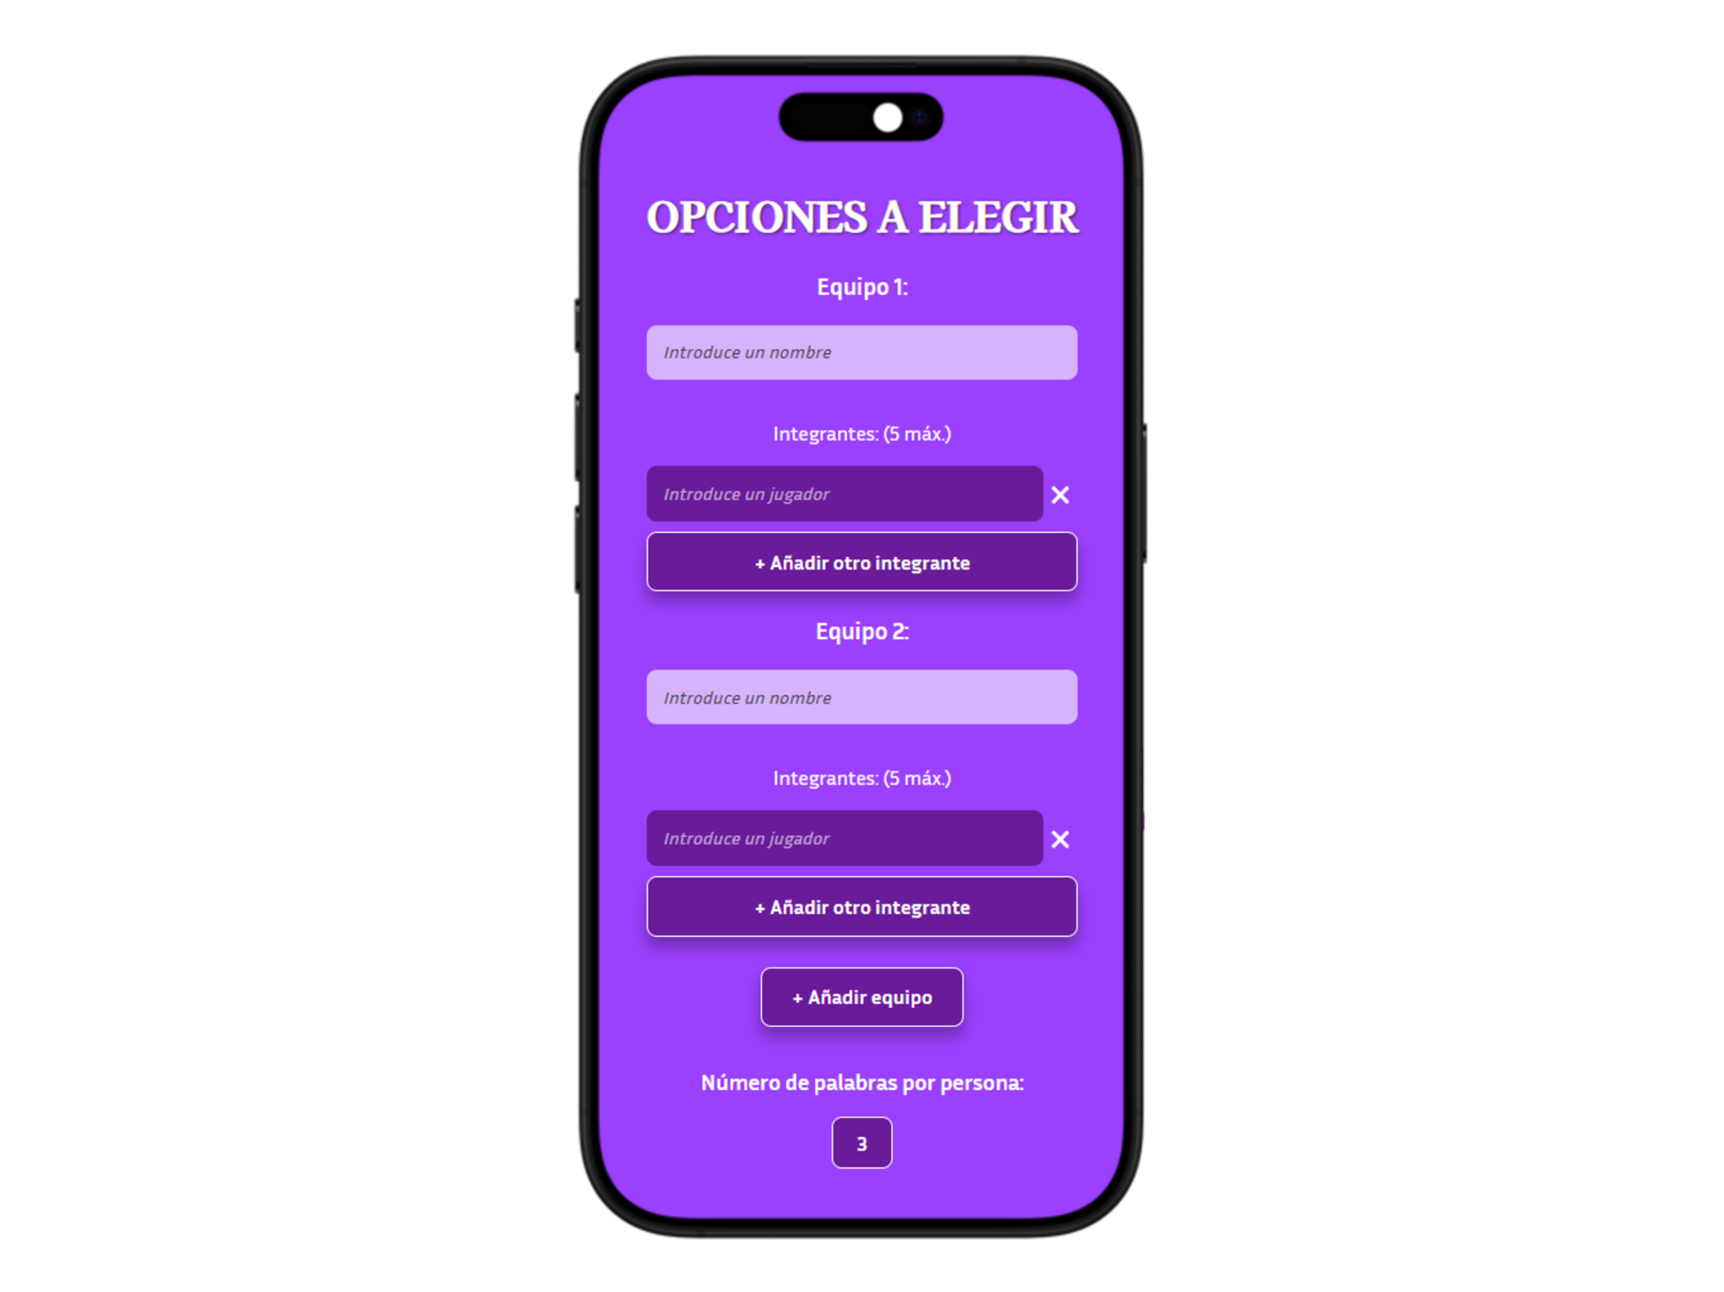
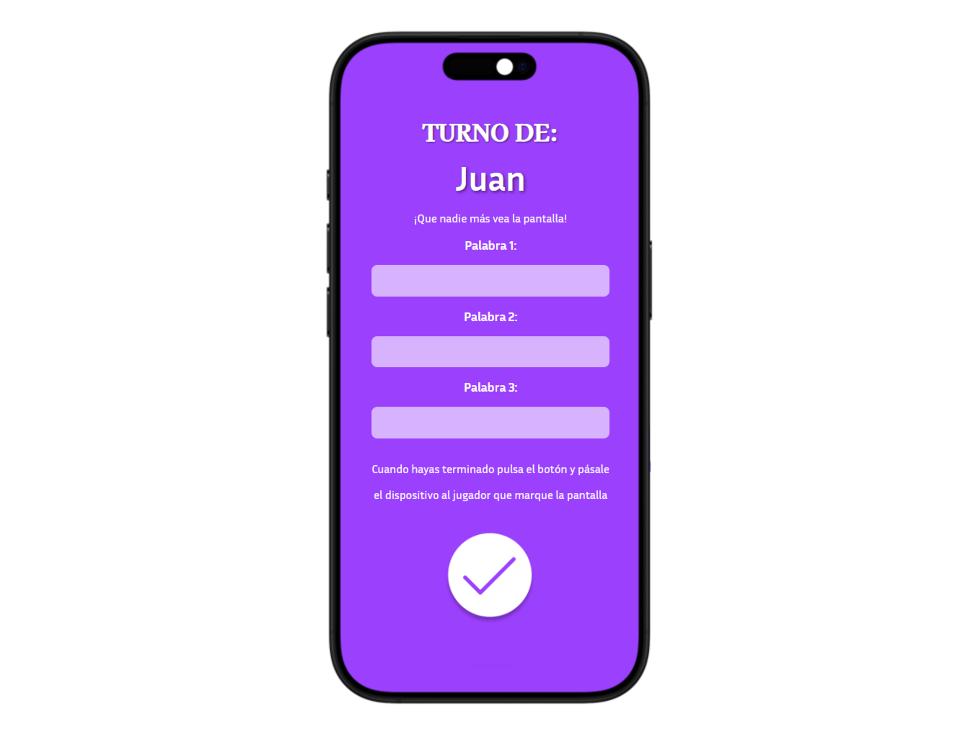
Vistas principales

Slide 36
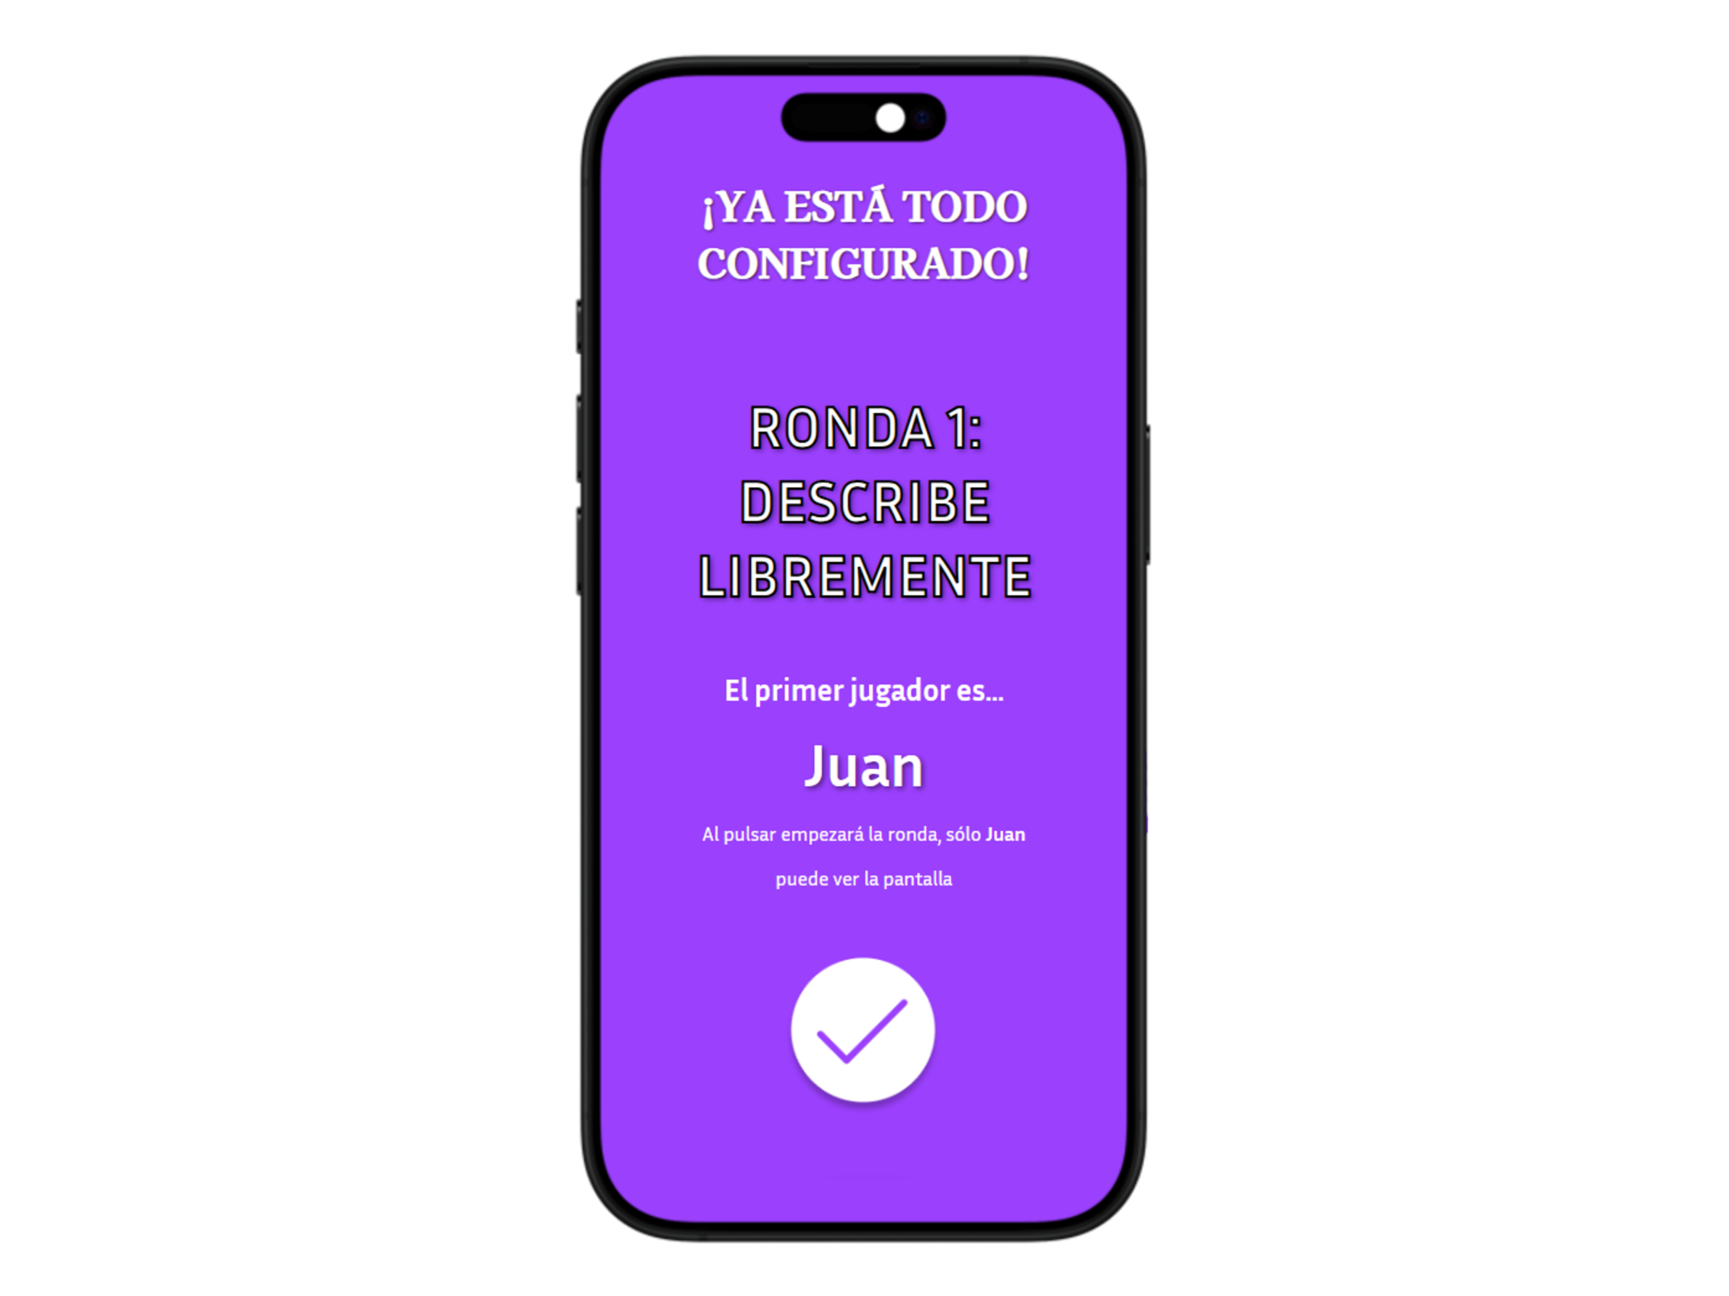
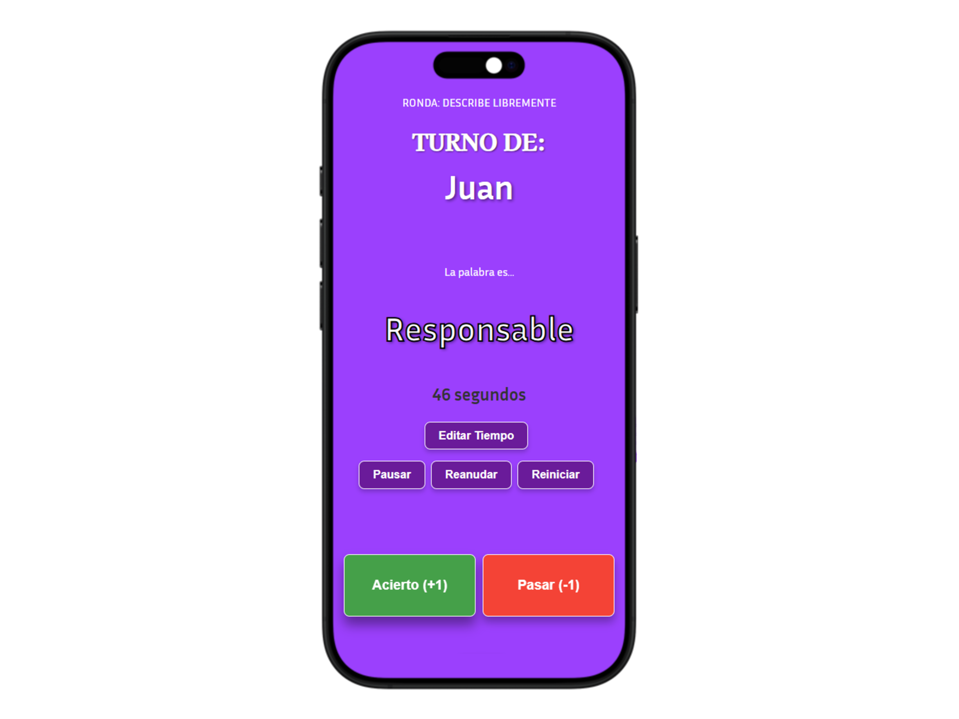
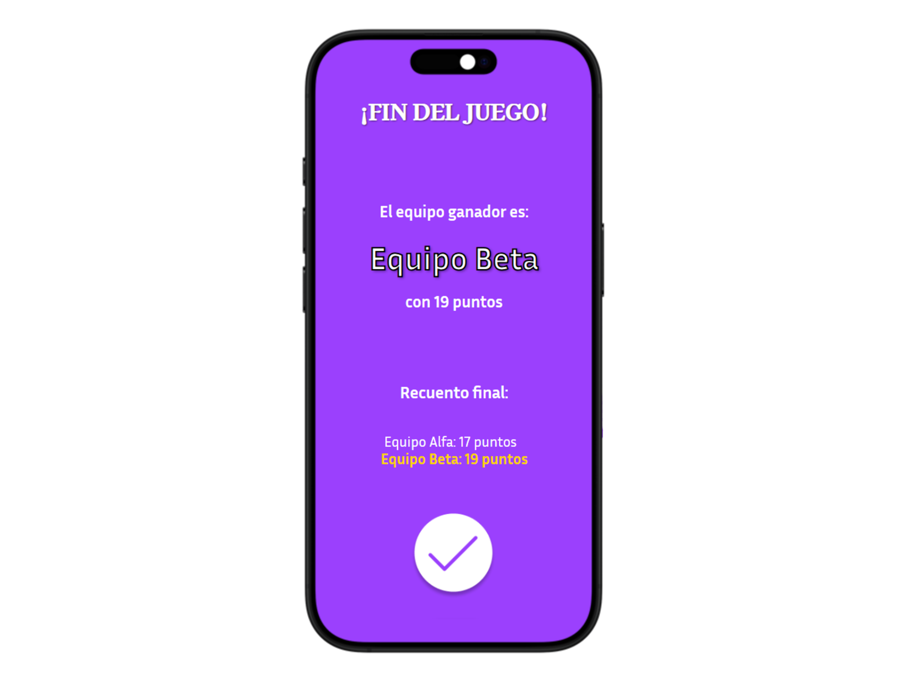
Vistas principales

Slide 37
IV.II. Fases de la metodología
I. Introducción
II. Objetivos
III. Estado del arte
IV. Metodología
V. Resultados
VI. Conclusiones
IV.II.IV. Pruebas (T6)

Slide 38
Pruebas
Pruebas Unitarias (Frontend)
Pruebas Unitarias (Backend)
Pruebas de Integración
Herramientas:
Jest
Vue Test Utils
Resultados:
+60 tests creados
8 vistas + 1 componente
Herramientas:
Jest
Supertest
Resultados:
52 tests
Todos los endpoints probados
Herramientas:
Jest
Axios
Resultados:
Integración exitosa
Flujo de Datos Validado

Slide 39
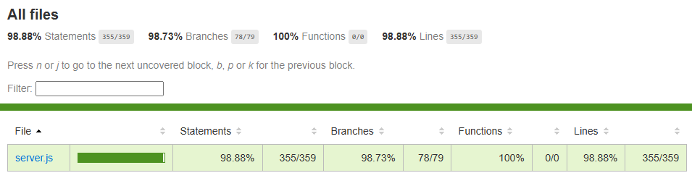
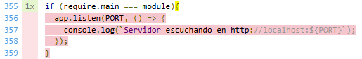
Resultados de Cobertura del Backend

Slide 40
IV.II. Fases de la metodología
I. Introducción
II. Objetivos
III. Estado del arte
IV. Metodología
V. Resultados
VI. Conclusiones
IV.II.V. Despliegue (T7)

Slide 41


Despliegue
MV Ubuntu Server
IP Estática y Red
Instalación de Herramientas
Clonación de Código (GitHub)
Instalación Dependencias
Compilación
NGINX: Frontend & Proxy Inverso
PM2: Gestión Backend
Firewall (UFW)
Redirección de Puertos
Validación Remota

Slide 42
V. Resultados
I. Introducción
II. Objetivos
III. Estado del arte
IV. Metodología
V. Resultados
VI. Conclusiones
V.I. Entregables y implementación funcional
V.I. Demo

Slide 43
V. Resultados
I. Introducción
II. Objetivos
III. Estado del arte
IV. Metodología
V. Resultados
VI. Conclusiones
V.I. Entregables y implementación funcional
V.I. Demo

Slide 44


Resultados
Aplicación web funcional desplegada y accesible por URL pública
Repositorio en GitHub con control de versiones
Diagrama de arquitectura y despliegue explicando flujo cliente-servidor
Frontend (MVVM) con Vue.js y backend (MVC) con Express + SQLite
Scripts de configuración: NGINX (proxy + frontend) y PM2 (backend)
Fase de pruebas completa
Prototipo y diseño UI/UX en Figma

Slide 45
V. Resultados
I. Introducción
II. Objetivos
III. Estado del arte
IV. Metodología
V. Resultados
VI. Conclusiones
V.I. Entregables y implementación funcional
V.I. Demo
http://83.41.182.152/

Slide 46


Slide 47
VI. Conclusiones
I. Introducción
II. Objetivos
III. Estado del arte
IV. Metodología
V. Resultados
VI. Conclusiones

Slide 48








Conclusiones
Objetivos alcanzados
Despliegue real
Desarrollo completo
Organización efectiva
Diseño centrado en el usuario
Escalabilidad futura
Aprendizaje profundo
Impacto real

Slide 49
Gracias por vuestra atención
¿Alguna pregunta o comentario?

